Slide 1


Slide 2
Uppgift
Bakgrund
Upplägg
Möten
Notes:
Bakgrund
Mobow är ett företag som hyr ut laddningsstationer för mobilen i nuläget till caféer och restauranger. Idag finns ingen applikation som möjliggör för kunderna att se vart närmsta/alla laddningsstationer finns. Mobow har gett oss i uppgift att skapa en applikation som löser detta problem.
Upplägg
Vi har tillsammans med Mobow skapat en kravspec för att få en bra översikt på vad som ska göras. Efter att vi suttit och brainstormat så har vi bestämt att vi kommer göra ett lite större program än begärt, dock godkänt av Mobow. Vi kommer att skapa en webbapplikation för kartfunktioner samt en mobil applikation. Vi kommer även att skapa ett program för att kunna ge Mobow samt dess kunder möjligheten att kunna administrera all information samt skapa en kommunikation mellan Mobow och dess kunder.
Möten
Vi har haft som mål att ha minst 1 möte/vecka med Mobow där vi gått igenom vad som hänt och gjorts under veckan samt lägga fram en plan för kommande vecka.

Slide 3
Hur långt har vi kommit
Inlärning
Databas
Scrum
Github
Börjat koda
Notes:
Databas
Gällande databasen så använder vi oss utav MySQL. Varför vi använder detta var p.g.a. att Mobow redan använder detta för
Börja koda
Vi ville ha ett plattformsoberoende program för att slippa skapa flera olika applikationer. Vi valde att göra ett webbgränssnitt. Valet av att använda PHP, JavaScript, JQuery, HTML5,CSS3 var för att det fanns tidigare kompetens inom gruppen och gemensamt beslut togs.

Slide 4
Vad ska vi göra
Vi ska fortsätta med att:
  Koda
  Kontinuerlig kontakt med Mobow
  Använda Scrum samt Github
  Färdigställa databasen

Slide 5
Vilka problem har uppstått hittills
Problem
  Tappat en medarbetare
  Långsam start
  För få arbetsstationer

Slide 6
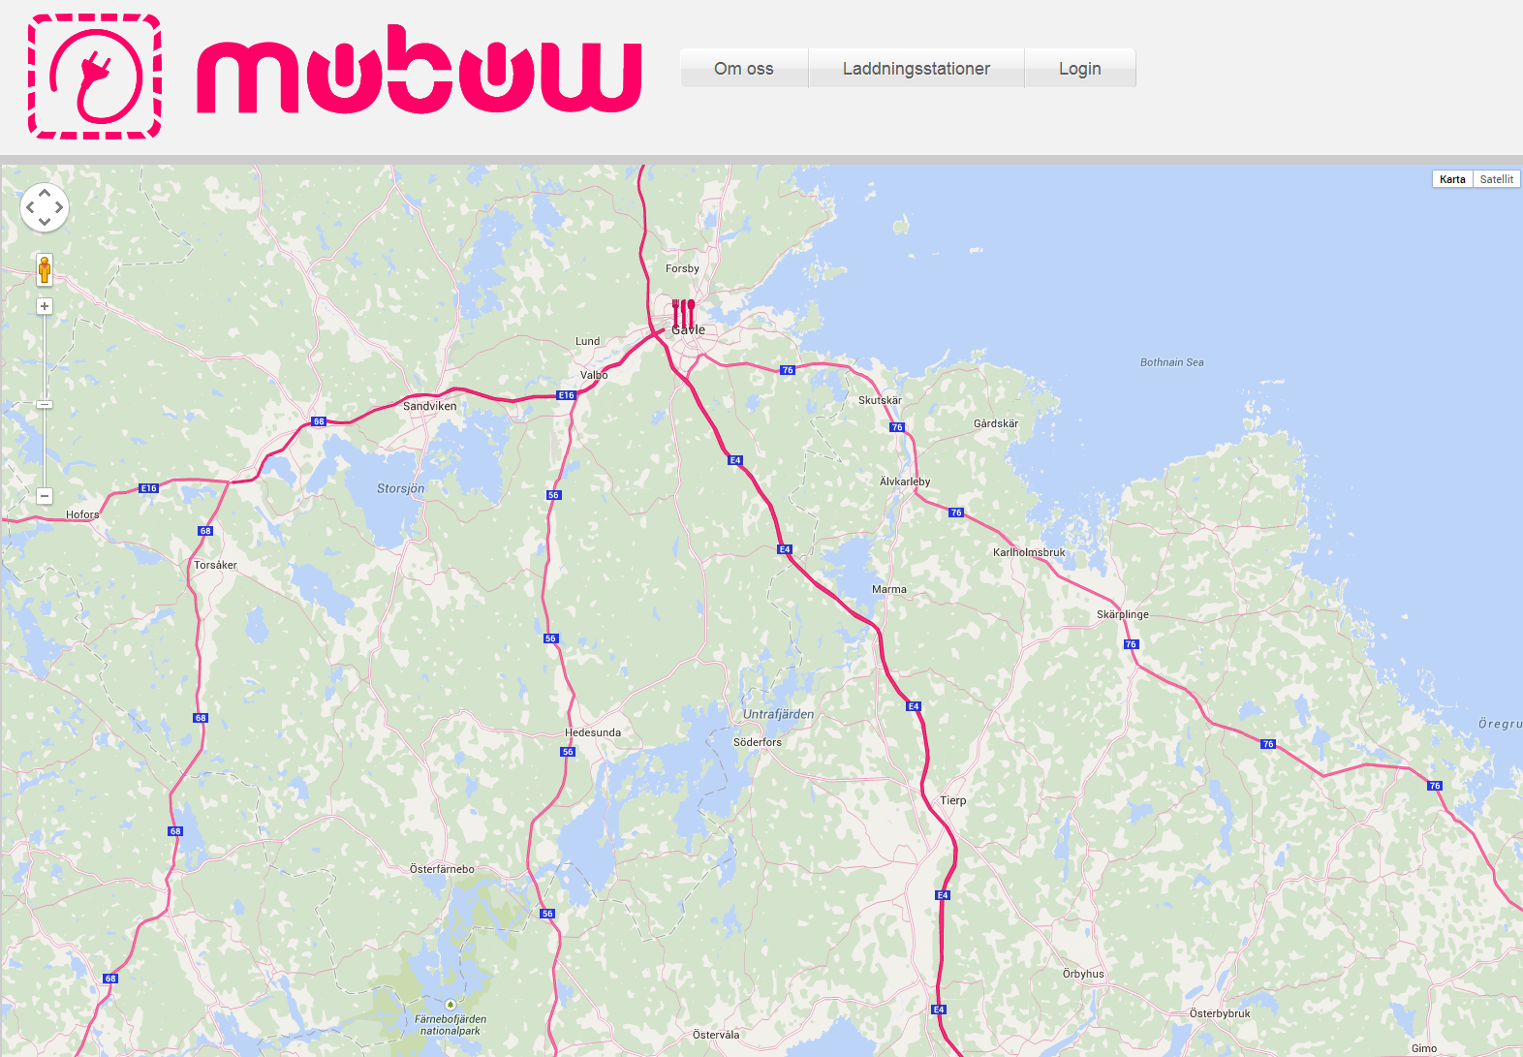
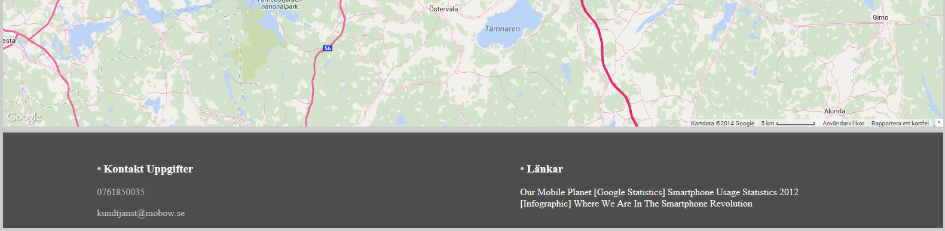

Slide 7
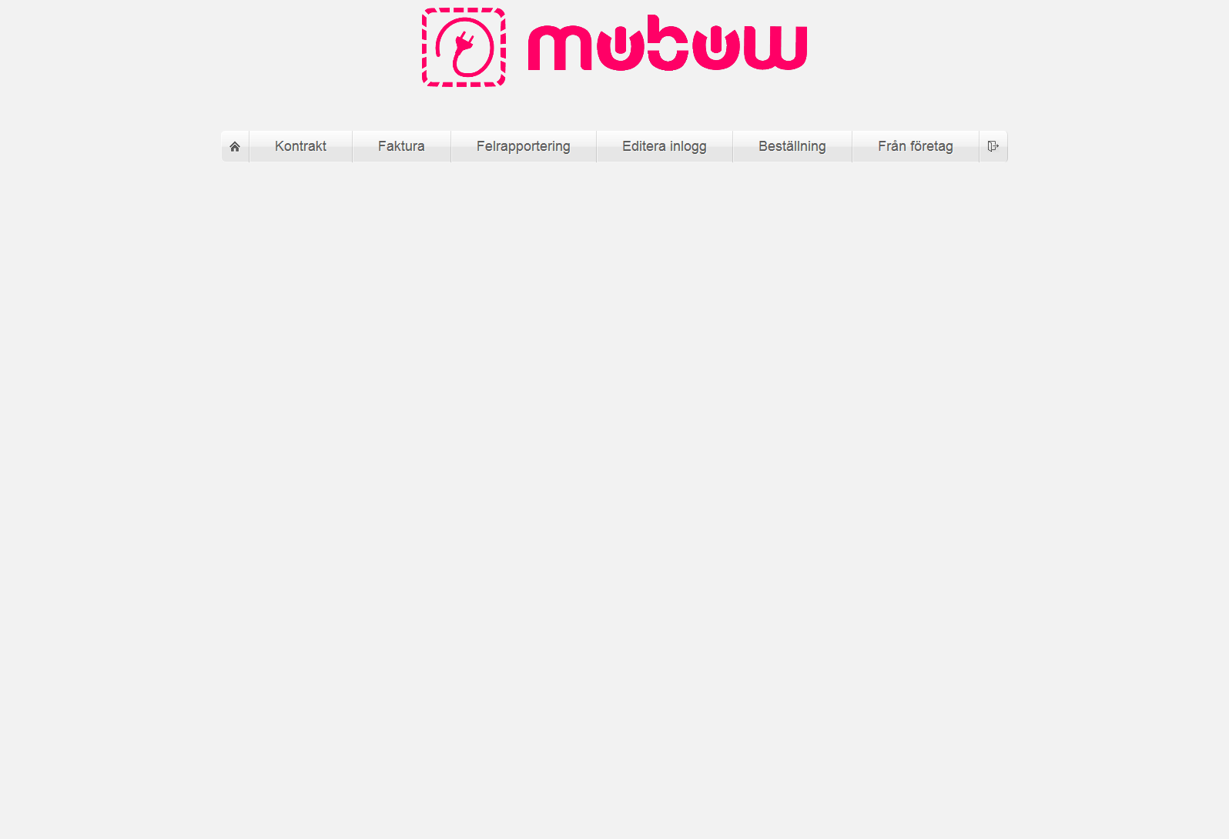

Slide 8
SLUT
Frågor?

